Slide 1


Processamento de Linguagem Natural: Bag of Words, TF-IDF & Word Embedding

Slide 2
Por que tratar Linguagem Natural é importante?
Produção de informação não estruturada, escrita e falada
Tarefas automatizadas de classificação, clusterização etc.
Aplicações: search engines, sentiment analysis, classificação automática de notícias, emails, artigos, reclamações, bots, reconhecimento de voz, tradução automática etc.

Slide 3
Por que representamos documentoS por vetores?
Precisamos de uma representação estruturada para manipular e processar as informações
Luhn argumentou que as palavras muito frequentes e as pouco frequentes não colaboram para discriminação e similaridade entre documentos.
Frequencia dos termos = sentido dos documentos
Fácil manipulação = funções de similaridade

Slide 4
Principais formas de representação
BOW bag of words
TF IDF term frequency–inverse document frequency
Word Embedding (2013, Tomas Mikolov at Google)
Bert (2018, Bidirectional Encoder Representations from Transformers, Google)
https://blog.research.google/2018/11/open-sourcing-bert-state-of-art-pre.html

Slide 5
BOW
Um documento é representado por um vetor com a frequencia dos termos
Simples
Alta dimensionalidade
Não leva em consideração a frequencia de termos total da coleção

Slide 6
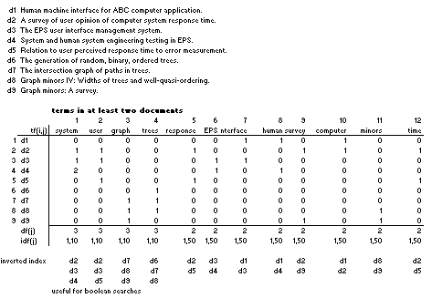
BOW
from Landauer "Introduction to Latent Semantic Analysis"

Slide 7
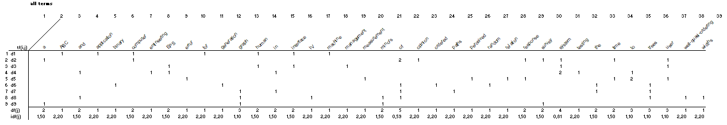
BOW
from Landauer "Introduction to Latent Semantic Analysis"

Slide 8

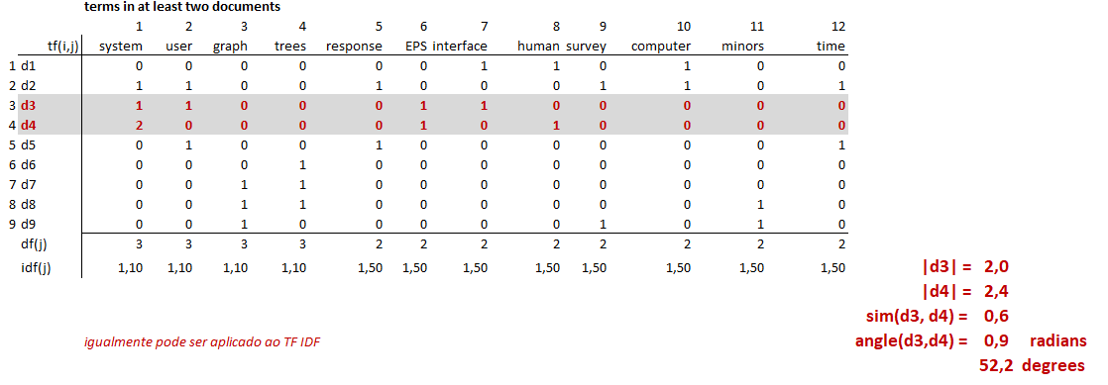
BOW
from Landauer "Introduction to Latent Semantic Analysis"

Slide 9
TF IDF
Um documento é representado por um vetor com a frequencia dos termos combinado com o inverso da frequencia do termo na coleção
Ainda Simples
Alta dimensionalidade
Não leva em consideração o contexto dos termos

Slide 10
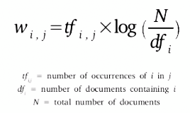
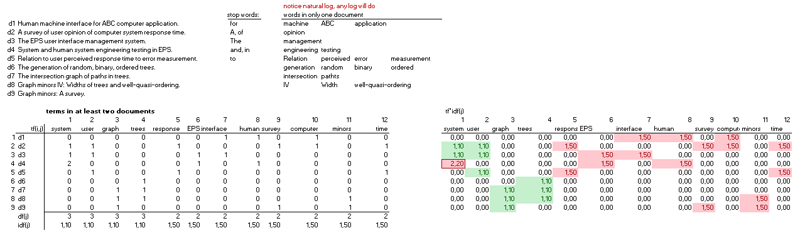
TF IDF
from Landauer "Introduction to Latent Semantic Analysis"

Slide 11
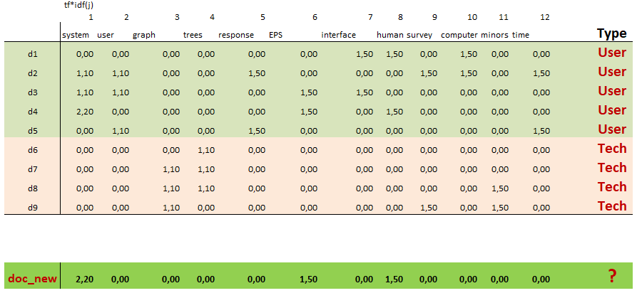
O que podemos fazer com isso?
Classificação
Clusterização
All Machine Learning

Slide 12
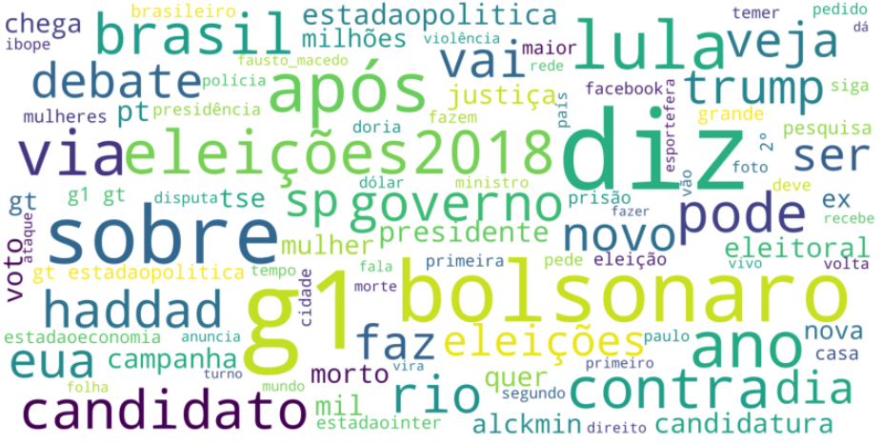
O que podemos fazer com isso?
Classificação
Clusterização
All Machine Learning

Slide 13
Por que precisamos de um outro modelo?
Problemas úteis vetores de dimensão de 50K ☹
Word Embedding, Word2vec 50, 100, ... 500 max ☺

Slide 14
WORD EMbedding
Word Embedding, Word2vec 50, 100, ... 500 max ☺
Contexto dos termos N-grams
EMBEDDING É APENAS UMA TÉCNICA DE FAZER UMA REPRESENTAÇÃO DE ALGO PRESERVANDO AS ESTRUTURAS (INFORMAÇÕES) DE INTERESSE
DOCUMENTOS → NEURAL NETWORK → VECTOR DOC

Slide 15
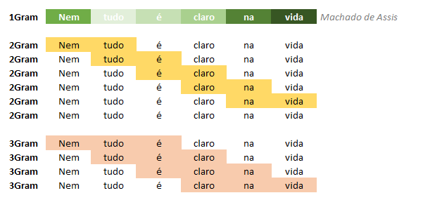
N-GRAMs

Slide 16
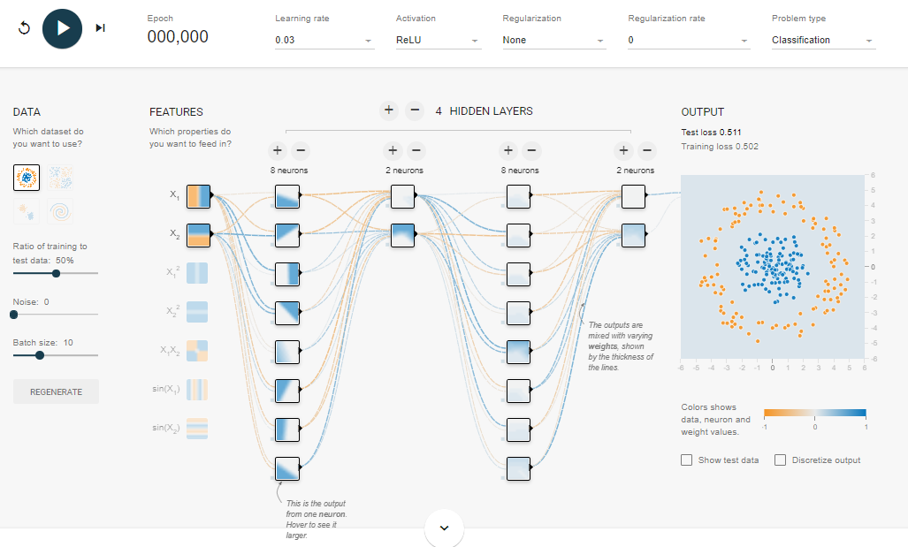
Neural MODELS
http://playground.tensorflow.org/

Slide 17
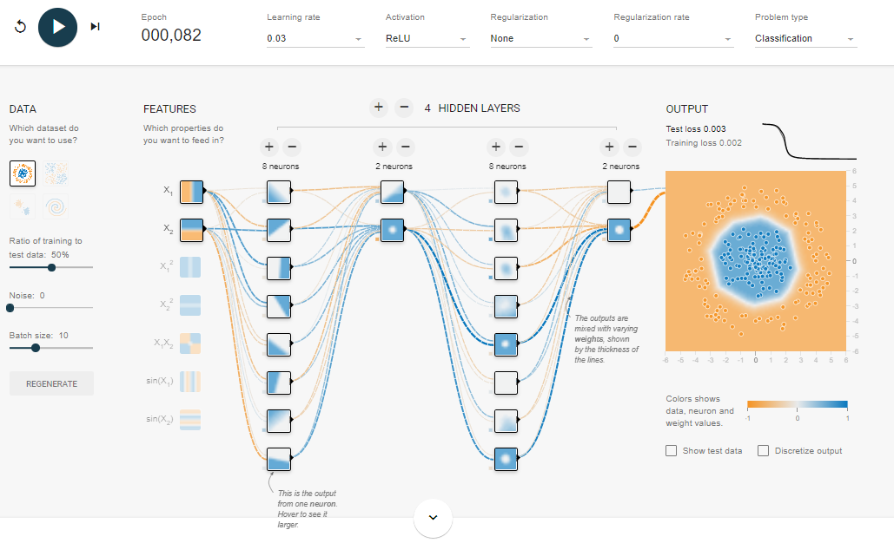
Neural MODELS
http://playground.tensorflow.org/

Slide 18
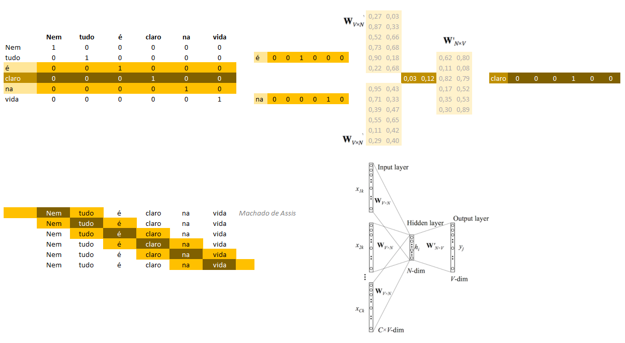
EMBEDDING WORDS

Slide 19
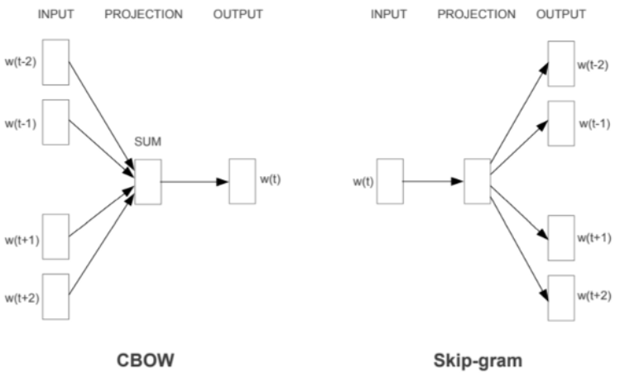
EMBEDDING WORDS

Slide 20
LET’S CODE
Modelos Tradicionais BOW e TFIDF
Word Embedding, Word2vec
Empregando o Corpus de Machado de Assis
Lab: BERT

